Slide 1
U.S. Federal Government
And
Israel

Slide 2
דיפלומטיה ישראלית
משולש ההשפעה הדיפלומטי
שגרירות
קונגרס
ממשל
נבחרים ע"י הציבור
קונסוליות
"משפיענים"
דיפ"צ
הציבור

Slide 3

דיפלומטיה ישראלית
נציגויות ישראליות בארה"ב
9 נציגויות רשמיות של ישראל בארה"ב –
שגרירות מרכזית בוושינגטון די.סי ו-8 קונסוליות אזוריות הממוקמות בניו-יורק, לוס אנג'לס, בוסטון, שיקגו, מיאמי, סן-פרנסיסקו, יוסטון ואטלנטה.
השגרירות בוושינגטון אחראית על הקשרים המדיניים בין המדינות והיא הנציגות הרשמית של ישראל בארה"ב. פועלת מול הממשל והקונגרס.
לכל אחת משבע הקונסוליות מספר מדינות בתחום שיפוטה. הקונסוליות פועלות מול הציבור ו"משפיענים" שונים (למשל, קהילות יהודיות, קבוצות לובי וכיו"ב).

Slide 4
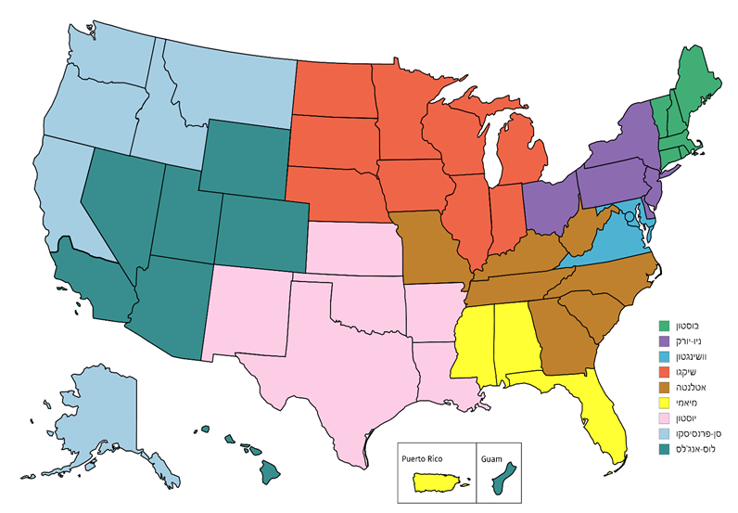

דיפלומטיה ישראלית
נציגויות ישראליות בארה"ב – קונסוליות ותחומי שיפוט
קונסוליית שיקגו:
אינדיאנה, אילינוי, איווה, מישיגן, מינסוטה, נברסקה, צפון-דקוטה, דרום-דקוטה ו-וויסקונסין
קונסוליית בוסטון:
קונטיקט, מיין, מסצ'וסטס, ניו-המפשייר, רוד-איילנד ו-וורמונט
קונסוליית סן-פרנסיסקו: אלסקה, צפון-קליפורניה, איידהו, מונטנה, אורגון, וושינגטון
קונסוליית ניו-יורק: דלוואר, ניו-ג'רזי, ניו-יורק, אוהיו ופנסילבניה
שגרירות וושינגטון: D.C, וירג'יניה ומרילנד
קונסוליית אטלנטה: ג'ורג'יה, קנטקי, מיזורי, צפון קרוליינה, דרום קרוליינה, טנסי ומערב ווירג'יניה
קונסוליית לוס-אנג'לס: אריזונה, דרום-קליפורניה, קולורדו, הוואי, נבאדה, יוטה ו-וויומינג
קונסוליית מיאמי: אלבמה, פלורידה, מיסיסיפי ופורטו-ריקו
קונסוליית יוסטון: ארקנסו, קנזס, לואיזיאנה, ניו-מקסיקו, אוקלהומה וטקסס

Slide 5
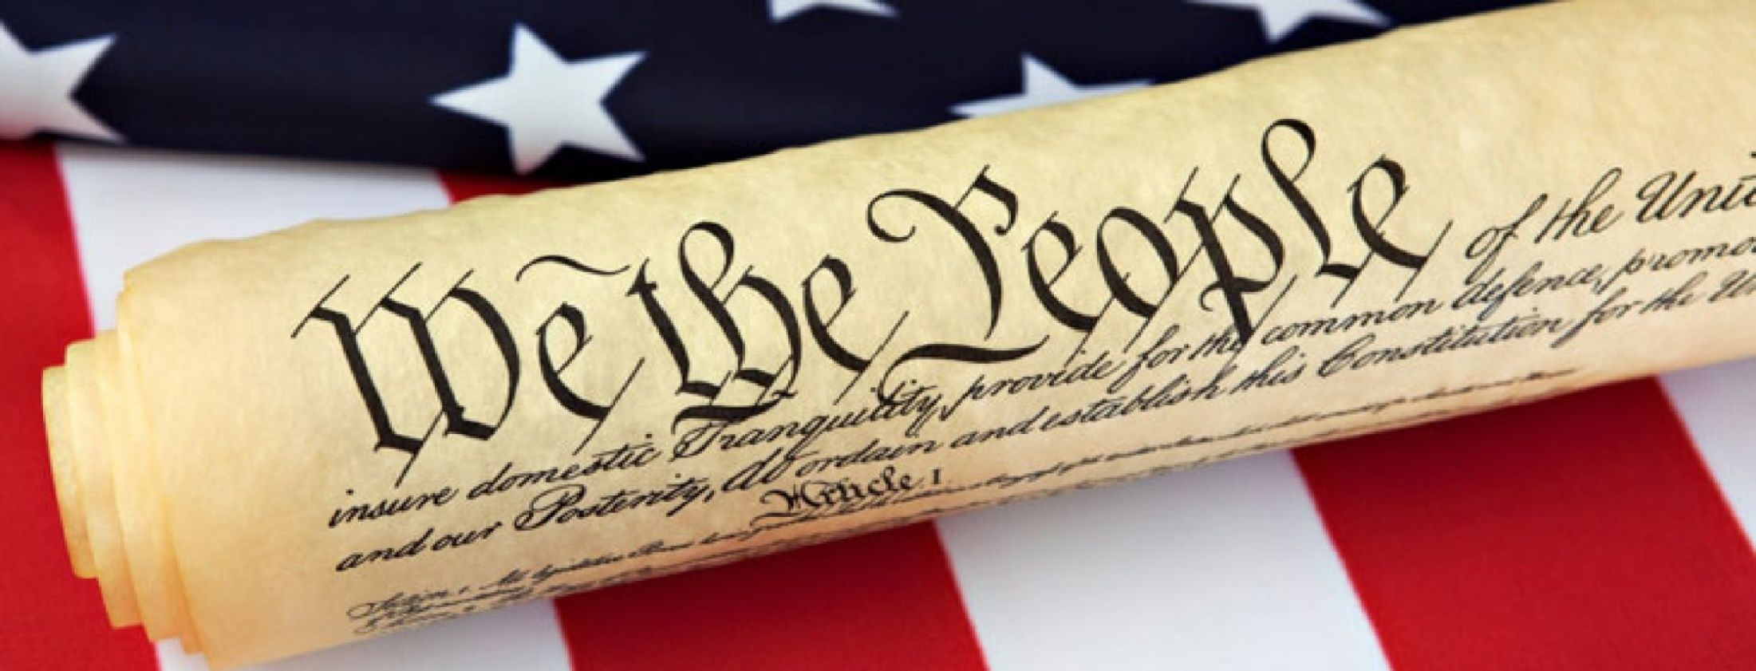
העקרונות
החוק מעל לכל – הפרט מעל לשאר
רפובליקה פדראלית
הפרדת סמכויות
הבסיס לכל המבנה הפוליטי:Checks and Balances
שלוש רשויות: המבצעת, המחוקקת והשופטת

Slide 6
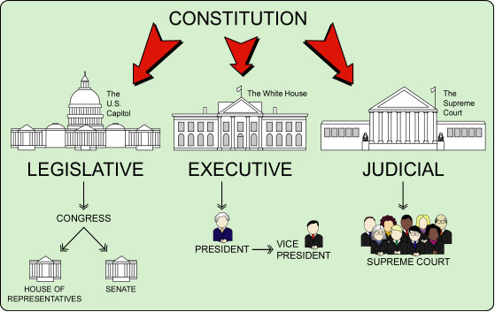

Slide 7
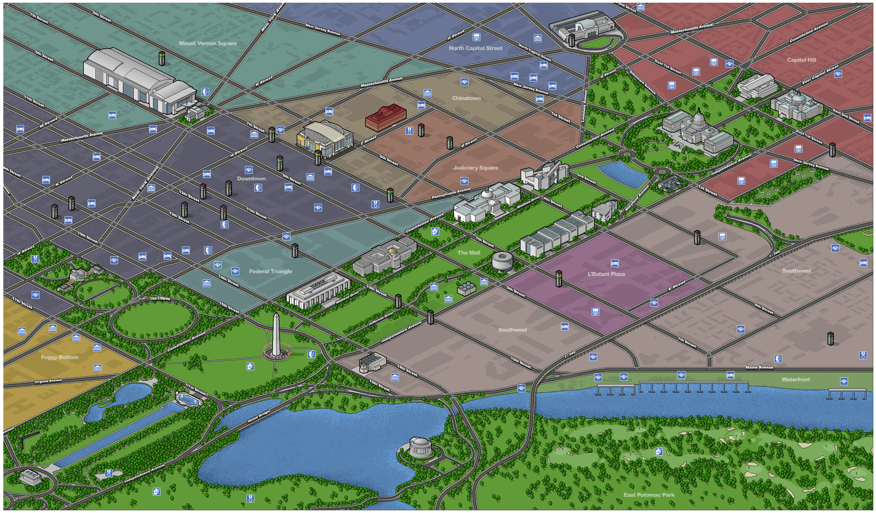
התמצאות
לגיאוגרפיה יש משמעות
Supreme Court
White House
Congress

Slide 8
3 רשויות:
הרשות המחוקקת
(קונגרס)
הרשות המבצעת (ממשל)
הרשות השופטת

Slide 9
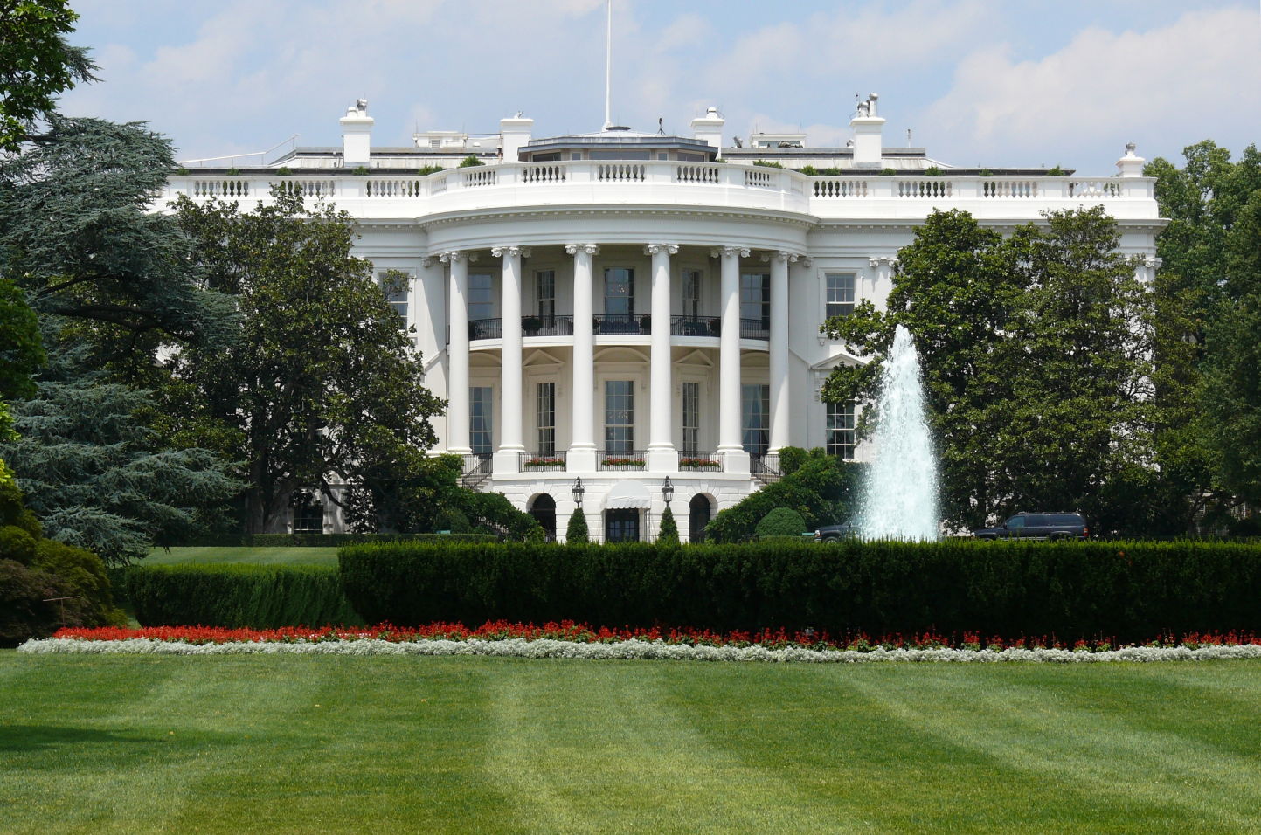
הזרוע המבצעת
הבית הלבן
Located on 1600 Pennsylvania Avenue NW

Slide 10
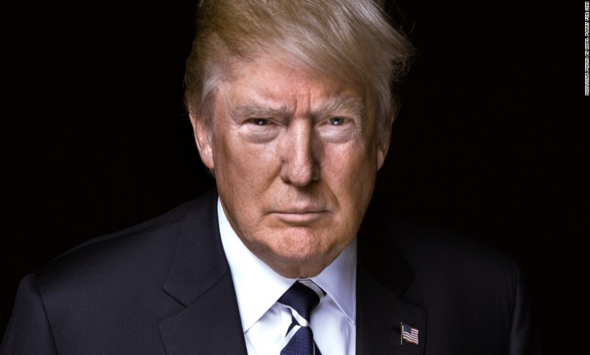
הזרוע המבצעת
הנשיא
The power of the Executive Branch is vested in the President
The President is head of the Executive Branch, head of state and Commander-in-Chief of the armed forces
Responsible for implementing & enforcing laws
President provides leadership by setting goals, developing and implementing policy (including foreign policy)

Slide 11
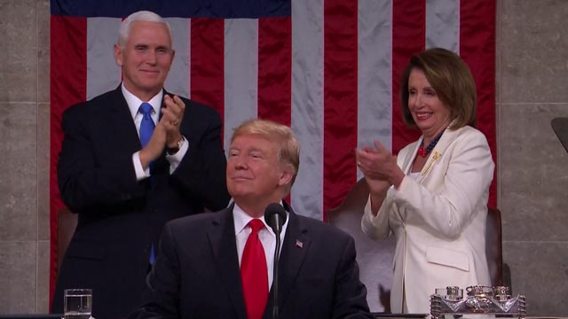
הנשיא
חייב להיות יליד ארה"ב
לפחות בן 35
14 שנה תושב ארה"ב
קדנציה של 4 שנים – לכל היותר 2
חייב לדווח פעם בשנה לקונגרס בנאום "מצב האומה"

Slide 12
סמכויות הנשיא
Conduct diplomacy, negotiate and sign treaties – approval 2/3 of Senate
Issue executive orders
Appoint Supreme Court Justices, Cabinet members, Ambassadors and other high-ranking officials – approval of Senate
Extend pardons and clemencies

Slide 13
משרדי הממשלה
מתמנים ע"י הנשיא, אינם חברי קונגרס, פיטורם לא גורם למשבר קואליציוני
ר' סגל הבית הלבן הוא מרכז פעילות הממשלה
היועץ לביטחון לאומי מרכז את עבודת צוות הנשיא בתחום הביטחון הלאומי – מקשר בין הנשיא למשרדי הממשלה
כל הדרג הניהולי במשרדי הממשלה הוא פוליטי (מסמנכ"ל ומעלה)

Slide 14
3 רשויות:
הרשות המחוקקת (קונגרס)
הרשות המבצעת (ממשל)
הרשות השופטת

Slide 15
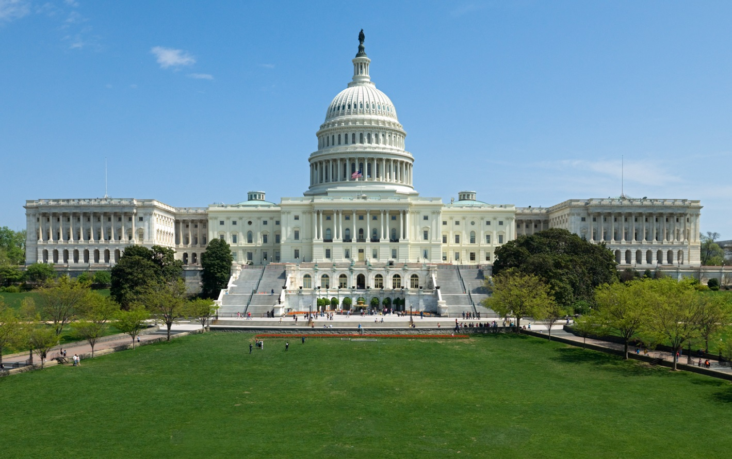
הזרוע המחוקקת
הידוע גם בשם "הקונגרס"
Located on Capitol Hill in Washington D.C.

Slide 16

הזרוע המחוקקת
Bicameral - שני בתים:
  House of Representatives
  Senate
תחומי אחריות עיקריים:
  Pass laws
  Declare war
  Confirm treaties and appointments
  Oversight and investigation

Slide 17
הזרוע המחוקקת
תפקיד כפול:
  לייצג ולענות לצורכי הבוחרים
  להוביל ולהחליט מה נכון לאומה האמריקאית

Slide 18

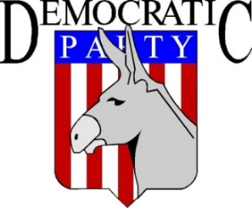
יחסי כוחות בקונגרס
הפוליטיקה האמריקאית מתחלקת
לשתי מפלגות עיקריות -
רפובליקנית ודמוקרטית (יש מעט עצמאים)
חלוקת המושבים בקונגרס 116
הסנט
45 Democrats
53 Republicans
2 Independents (Sanders, King)
בית הנבחרים
235 Democrats
197 republicans
3 vacant
רוב רפובליקני

Slide 19

Powers of Congress
Legislating and amend laws
Confirm Appointments and treaties
The purse (budget, taxes, trade)
Investigate
Oversight
Impeach
Override Presidential Veto

Slide 20
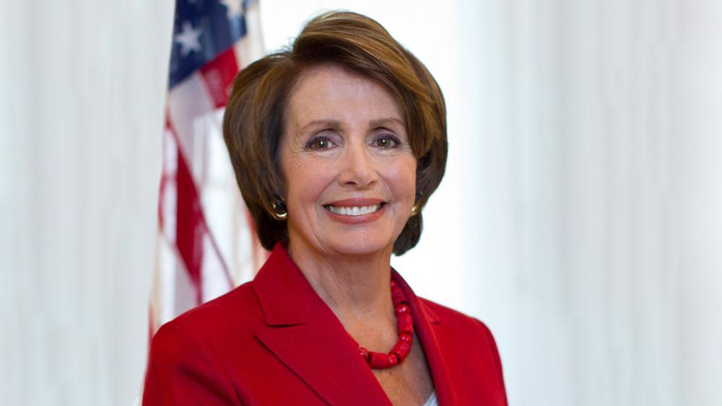
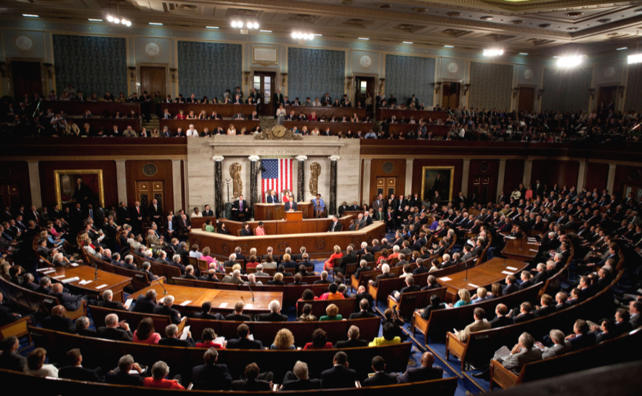
House of Representatives
435 Seats; 6 non-voting members
Number of seats determined by state population
Age: 25+; US citizens for 7 years
Elected for 2 years term
Leader is called Speaker of the House; Current Speaker is Nancy Pelosi (D)

Slide 21
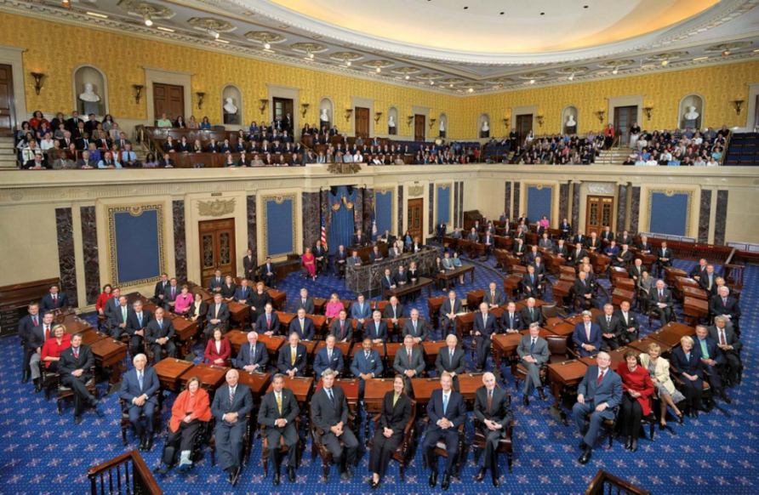
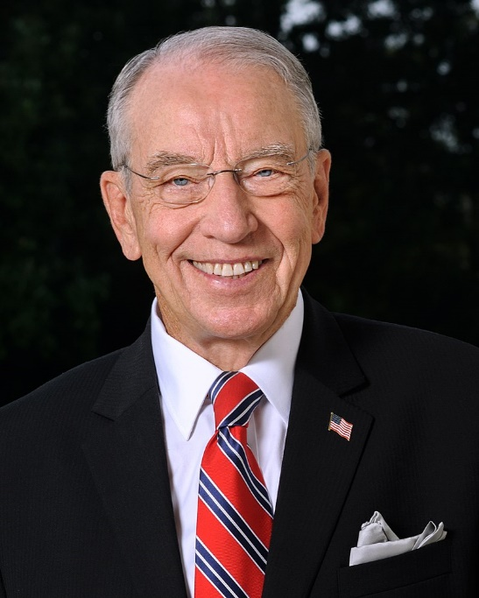
SENATE
100 seats; 2 seats per state
Age: 30+; US citizens for 9 years
Elected for 6 years term
Constitutionally Mandated Officers:
Vice President called President of Senate; Can’t vote unless a tie. Current President is Mike Pence (R).
President Pro Tempore –
Chuck Grassley (R)
Political Leadership:
Majority Leader – Mitch McConnell
Minority Leader – Chuck Schumer

Slide 22
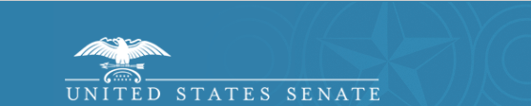
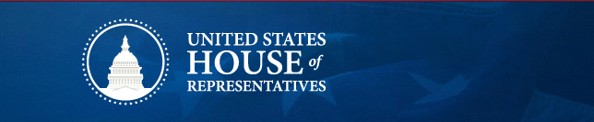
תהליך החקיקה הרגיל
הצגת החוק בתת-הוועדה, דיון והצבעה (Bill)
דיון/הצבעה בוועדה
דיון/הצבעה במליאת הסנאט
הצגת החוק בתת-הוועדה, דיון והצבעה (Bill)
דיון/הצבעה בוועדה
דיון/הצבעה במליאת ביה"נ
Conferencing – יצירת גרסה אחידה
הצבעה על הנוסח הסופי במליאת ביה"נ ובמליאת הסנאט
חתימת הנשיא (LAW) או וטו

Slide 23
Appropriation Process
תקציב פעולות
The process begins with the President’s request that is presented to Congress in February of each year. It is supposed to end in October first of the same year.
Work in the Appropriation Committees – each part of the budget is discussed in the relevant committee and sub-committee
Mark up in the relevant committee

Slide 24
Appropriation Process
תקציב פעולות
Adoption at the Plenary level of each House
Conference – representatives of each house meet to agree on a joint proposal
Adoption by the plenaries
Signature of the President (or Veto)

Slide 25
What Congress can’t do?
Can not tax inter-state commerce
Can not take money from treasury unless a law is passed to do so
Can not give a title of nobility
Can not suspend Habeas Corpus
Interfere directly in foreign policy and in the conduct of warfare

Slide 26
הקונגרס וישראל
הסיבות לתמיכה - ברית אסטרטגית המבוססת על ערכים משותפים, השקעה של הממסד הישראלי בוושינגטון ובמדינות, לובי יהודי, נוצרים דתיים, חשיבות אסטרטגית, אין משקל נגדי ועוד.

Slide 27
הקונגרס וישראל
תמיכת הקונגרס באה לידי ביטוי בצורות הבאות:
  אישור הסיוע הצבאי לישראל (כ-3.6 מיליארד דולר - MOU)
  הקצבת כחצי מיליארד דולר לתמיכה בשת"פ הגנה מפני טילים עם ישראל
  חקיקות התומכות בביטחון ישראל: סנקציות איראן, סנקציות חיזבאללה, סנקציות חמאס, QME, שימוש בתקציב האמריקני לקידום אינטרסים
  הצעות החלטה המייצגות את דעת הקהל בארה"ב (תמיכה בזכותה של ישראל להגנה מפני התקפות מעזה, גינוי ההסתה הפלס', החלטה הקוראת להעביר את שגרירות ארה"ב לירושלים)
  חקיקה המייסדת שת"פ: חוק שת"פ בנושאי הגנה מפני מנהור, בטחון המולדת, ווטרנים, אנרגיה, Strategic Partnership Act
  מכתבי תמיכה לממשל

Slide 28
הלובי היהודי / אייפא"ק
אייפא"ק – American-Israel Public Affairs Committee
גוף הפועל עצמאית מטרתו לקדם אינטרסים אמריקאים-ישראלים
אייפא"ק מייצג חלק משמעותי של הקול היהודי
  - מרכז בוושינגטון, פריסה ארצית
מוביל בקידום של חקיקות פרויקטים, סיוע חוץ, Wish list, Strategic Partnership Act והחלטות
רגישויות -

Slide 29
מהי עבודה דיפלומטית בקונגרס?
זיהוי יוזמות לקידום בהתאם ל: פיתוח מנופים מדיניים ואמצעי לחץ אחרים, סנקציות, מימון פרויקטים כגון חומה, מנהרות, סייבר, אנרגיה
פניה למחוקקים ידידים
זיהוי אינטרסים ספציפיים וניצולם - מקומות עבודה/עניין ("It is all local”)
פגישות בוועדות- עוזרים מקצועיים- ביה”נ, סנאט
עבודה בשלבי החקיקה השונים- ש”מ, הקצבות/הגנה
איתור צ'מפיון
עבודה מול אייפא’’ק ונציגי אינטרסים אחרים

Slide 30
שת"פ ביטחוני מול הקונגרס
QME - יתרון איכותי – מעקב אחר מכירות אמל"ח למדינות ערב
סיוע
הגנה מפני טילים / מינהור
בניית "גב מדיני" ע"י העברת מידע שוטף (איראן, תה"ש וכדומה)
גיבוי/עידוד לממשל לשת"פ טכנולוגי
מחסני הצבה קדמית של הצבא האמריקאי בישראל
הכוונת פעילות ה-DOD באמצעות העברת שאילתות לממשל
כלי עזר חשוב להשגת יעדים מול הממשל אך לא תחליף !

Slide 31
בעיות וקשיים
לרוב, לממשל האמריקאי ולמדינת ישראל יש קו דומה – אך לא תמיד (לדוג' – ממשל אובמה)
איסור לובי ע"י גורם זר - חוק אמריקאי
רגישות של העבודה מול איפא”ק
כניסה למהלכים פוליטיים ויצירת לחצים
  הטלת מגבלות תמיד תפגע באינטרס של מישהו
מאבקי יוקרה:
  בית מול סנאט
  קונגרס מול ממשל
מאבקים עם סוכנויות אמריקאיות
מאבק בין תעשיות ישראליות
לובי של חברות אחרות

Slide 32
3 רשויות:
הרשות המחוקקת (קונגרס)
הרשות המבצעת (ממשל)
הרשות השופטת

Slide 33
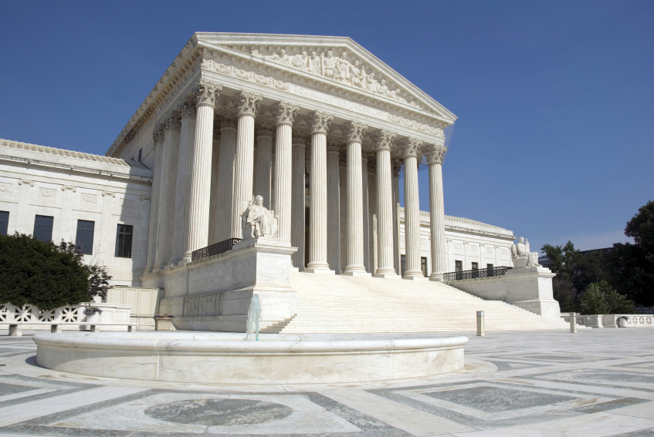
הזרוע השופטת
Located on 1 First St NE, Washington DC

Slide 34
הזרוע השופטת
Constitution guarantees the right to a fair trial before a competent judge and a jury
Supreme Court established by Constitution; the rest of the State and Federal court system – by congress
Judges are appointed for life by President; confirmed by Senate
Judges can’t be removed unless retired, died or impeached

Slide 35
הזרוע השופטת
courts only try actual cases; do not issue advisory opinions
Federal courts enjoy the sole power to interpret the law
They can compel the production of evidence and testimony through the use of a subpoena
The inferior courts are constrained by the decisions of the Supreme Court

Slide 36
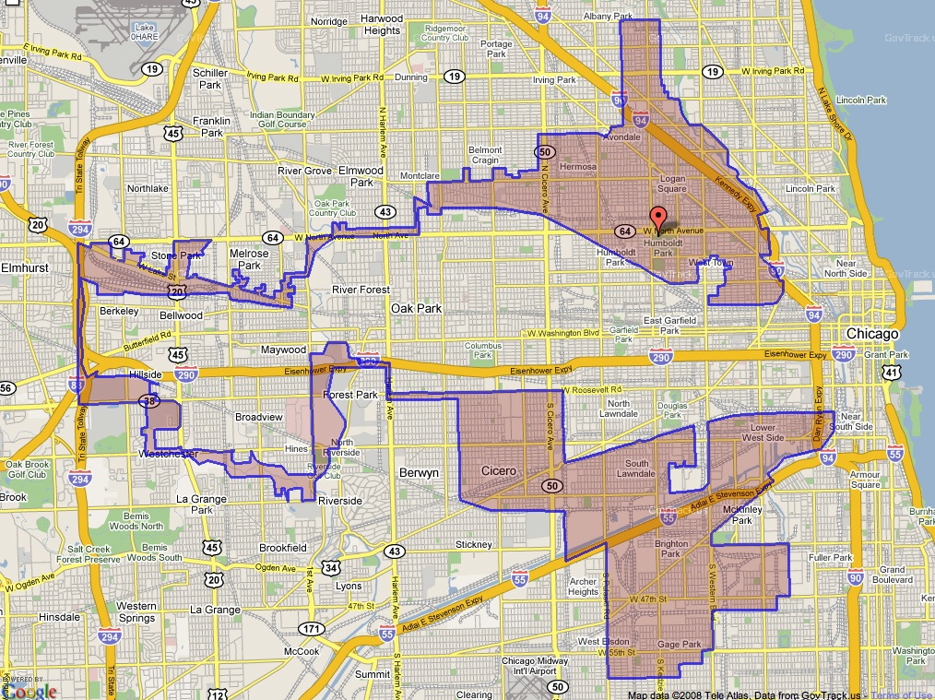
Gerrymandering

Slide 37
The States
הפרט מעל לכל
לכל מדינה חוקה משלה
כל הסמכויות שלא הוענקו לשלטון הפדראלי הן של המדינות והתושבים
כל הממשלים המדינתיים בנויים על פי הדגם הפדראלי (שלוש זרועות, קונגרס עם שני בתים)

Slide 38
שאלות??

